Slide 1
Clase
Infeccion Urinaria
Dr Jorge Zaiatz

Slide 2
Importancia del Tema
La infección urinaria es la más común de todas las enfermedades del árbol urinario y es la segunda infección mas frecuente después de la respiratoria. Abarca una variedad de cuadros clínicos cuyas manifestaciones dependerán de los mecanismos de defensa de quien la padece y del grado de agresividad y cantidad de bacterias que causa la infección.
Un 2% de los niños y un 8% de las niñas tendrán un episodio de infección urinaria antes de los 10 años de edad.
Un 15% de los hombres menores de 35 años tendrán un episodio de infección urinaria.
Un 25-35% de las mujeres entre 20 y 40 años sin factores de riesgo tendrán una infección urinaria.
De las infecciones que se presentan en un hospital el 40% es de origen urinario.
30% de las mujeres embarazadas con infección urinaria van a tener un aborto

Slide 3
Definición
La Infección Urinaria (ITU) se define como la invasión, multiplicación y colonización del tracto urinario por gérmenes que habitualmente provienen de la región perineal (lo que rodea ano y genitales.)
Conjunto de cuadros clínicos que tienen sedimento urinario de tipo inflamatorio y la presencia significativa de gérmenes en la orina

Slide 5
Vias de infeccion
Canalicular ascendente: la mas frecuente
Hematogena: infrecuente

Slide 6
Diagnostico de una infección urinaria
Para el adecuado diagnóstico se solicitará una muestra de orina en condiciones estériles (uro cultivo) preferentemente la primera orina de la mañana procedente del chorro medio de la micción previa higiene de los genitales externos (los laboratorios de análisis bacteriológicos entregan las instrucciones escritas para la adecuada recolección, conservación y transporte de la muestra)

Slide 7
Forma de recoleccion de orina para urocultivo
El metodo de la obtencion «limpia» chorro del medio de la primera orina de la mañana (en frasco de urocultivo
no debe hacerse por cateterismo Vesical (infeccion segura)
Puncion suprapubica

Slide 8
Interpretacion del urocultivo
0 a 10000 colonias : contaminacion
10000 a 100000 colonias : probable infeccion (repetir)
Mas de 100000 colonias : infeccion segura

Slide 9
Cistitis aguda
Es la inflamación de la vejiga. La cistitis aguda bacteriana es la inflamación de la vejiga causada por una infección.
Habitualmente se caracteriza por ardor intenso al orinar, aumento de la frecuencia al orinar, a veces incontinencia de orina y con menor frecuencia por la aparición de sangre en la orina (hematuria).
Es más frecuente en las mujeres en edad sexualmente activa. Cuando es recurrente, es decir que repite más de dos o tres episodios en el año, una vez descartadas las alteraciones anatómicas se las vincula con una predisposición biológica a padecerlas y con las relaciones sexuales (cistitis postcoital).
El tratamiento habitual consiste en antibióticos por un período de 3 o 7 días asociados a analgésicos o antiespasmódicos urinarios.
La duración del tratamiento dependerá de si hay factores de riesgo que serán evaluados por el médico.

Slide 10
Cistitis Cronica
Se observa en pacientes que llevan sonda vesical por tiempo prolongado o permanente
La mejor manera de combatirla son los lavados vesicales continuos.
El sistema de recoleccion debe permanecer cerrado

Slide 11
Bacterias causantes de infecciones urinarias
En la infección urinaria adquirida en la comunidad el microorganismo más frecuentemente aislado se denomina Escherichia Coli (80%). Otras bacterias involucradas: Klebsiella Pneumoniae, Proteus Mirabilis, Staphylococcus Saprophytico, Enterococo Faecalis.
En las personas hospitalizadas con enfermedades que alteren sus mecanismos de defensa las infecciones urinarias pueden ser causadas por otras bacterias que pueden ser más resistentes a los tratamientos

Slide 12
Prostatitis Aguda
Es la inflamación aguda de la próstata provocada habitualmente por el ingreso de orina infectada dentro del tejido prostático.
Los síntomas son fiebre, ardor y dificultad para orinar, dolor perineal (dolor y sensación de peso entre los testículos y el ano).
Existe otra forma de presentación más frecuente que es la prostatitis crónica y se manifiesta como episodios de infección urinaria reiterada y síntomas menos severos (Ver Enfermedades de la Próstata).

Slide 13
Cistitis intersticial
(Cistitis Crónica Intersticial)
Trastorno de la vejiga que afecta principalmente a mujeres, con lesión inflamatoria, generalmente en el vértice, y que ataca a todo el grosor de la pared en forma de placas pequeñas de mucosa de color rojo pardusco, rodeadas por una red de vasos radiados; las lesiones, llamadas úlceras de Fenwick-Hunner o de Hunner, pueden cicatrizar superficialmente y son muy difíciles deescobrir; en los casos característicos, hay polaquiuria y dolor al llenado de la vejiga y al final de la micción. (Dorland, 28ª ed)

Slide 14
Pielonefritis Aguda
Infeccion del riñon aguda (primer episodio)
Cuadro clinico definido :
  Hipertermia , escalofrios ,
  Dolor lumbar
  Hematuria
  Trastornos gastrointestinales
  A veces oligosintomatica

Slide 15
Pielonefritis Cronica
Incapacidad para concentrar la orina
Alteraciones en el equilibrio acido base
Alteraciones en el equilibrio salino con perdidas renales de sodio

Slide 16
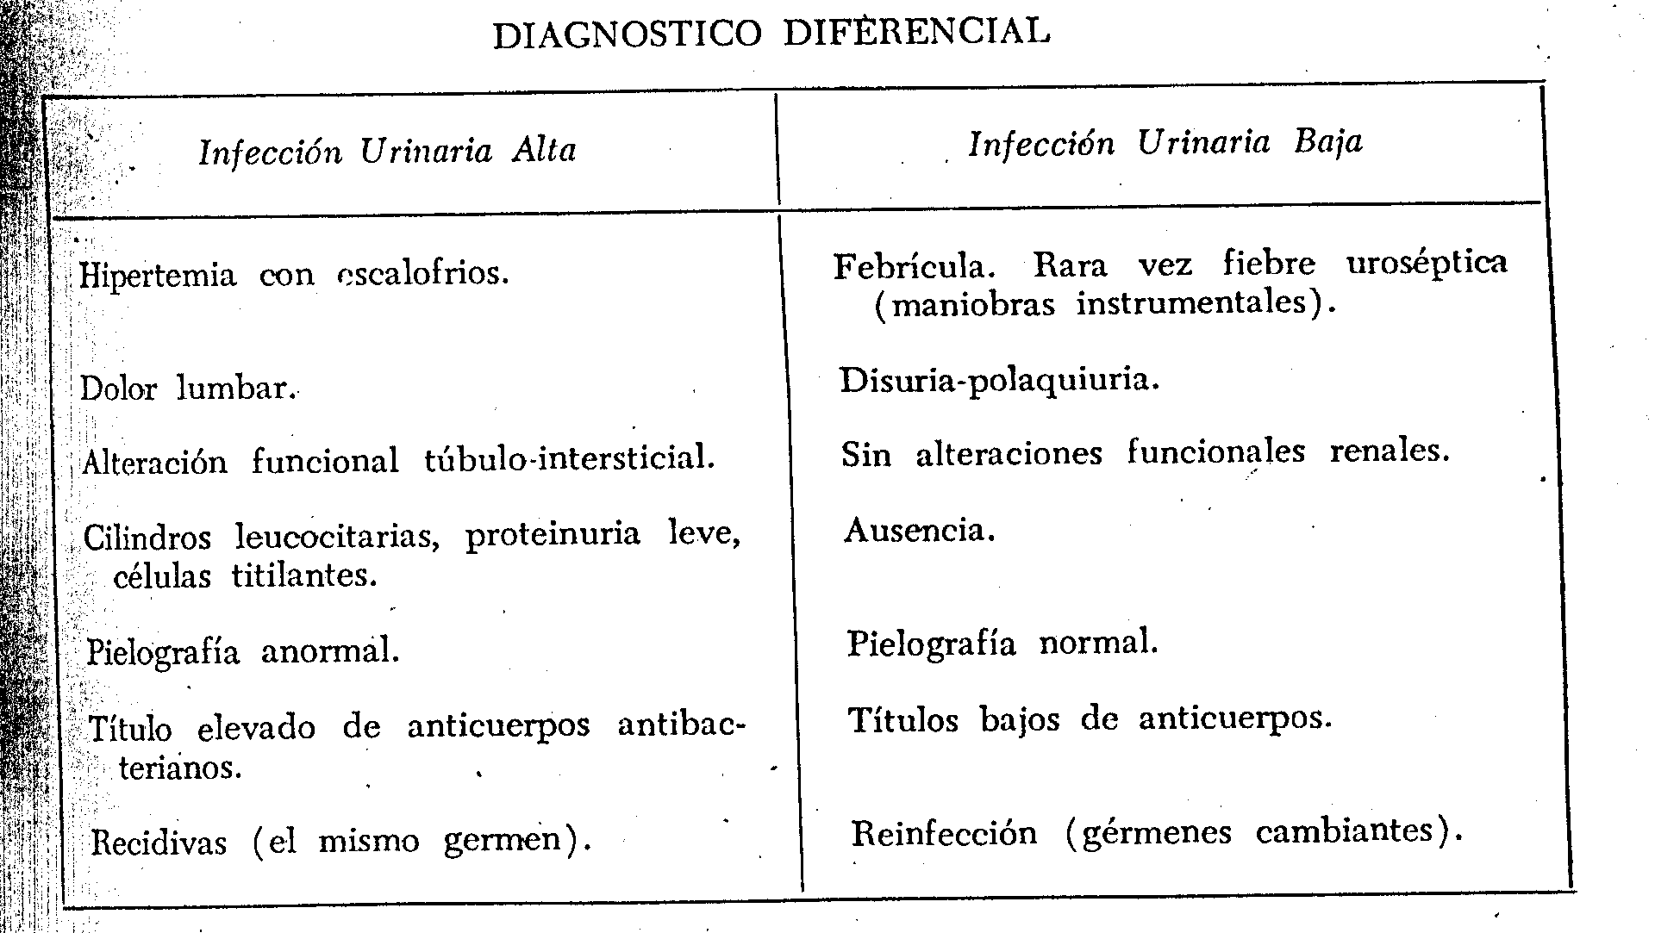

Slide 17
Factores que predisponen a la infección del aparato urinario
1. Obstrucción: es uno de los factores más importantes. Cualquier alteración en la anatomía del sistema urinario que altere el flujo de orina (Ej.: próstata aumentada de tamaño, cálculos, tumores, quistes, divertículos) incrementa el riesgo de infección.
2. Edad: las personas mayores de 65 años presentan una predisposición mayor para el desarrollo de infecciones urinarias por diversas causas.
3. Diabetes: los pacientes diabéticos también presentan mayor predisposición para el desarrollo de infecciones urinarias.
4. Predisposición biológica de las mujeres con anatomía normal de la vía urinaria: existe un grupo de mujeres con cistitis recurrentes que presentan características genéticas que las hacen más susceptibles a las infecciones urinarias. Puede haber antecedentes de infección urinaria antes de los 15 años de edad y antecedentes maternos.
Las relaciones sexuales pueden ser un factor de riesgo (cistitis postcoital).
Cada episodio de cistitis aguda implica en promedio estar una semana con síntomas, 2-3 días con actividad restringida, un día y medio de inasistencia laboral y medio día en cama.
5.Trastornos funcionales :vejiga neurogenica

Slide 18
Prevención de la cistitis recurrente en la mujer
Estas son algunas recomendaciones generales que deberán ser discutidas para cada caso en particular.
Evitar el uso del diafragma y los geles lubricantes que contengan nonoxynol 9 debido a que se altera la flora local, es decir, se destruyen las bacterias “buenas” que mantienen un equilibrio ecológico y son reemplazadas por bacterias más agresivas.
En el caso de cistitis relacionada con las relaciones sexuales, se aconseja orinar después del coito para que se laven o arrastren los gérmenes que pudieran haber permanecido en la uretra y vejiga.
Una buena hidratación provocaría una dilución de las bacterias y una remoción de la orina infectada por medio del vaciamiento frecuente de la vejiga.
El arándano contiene una sustancia que impide la adherencia de determinadas bacterias (Escherichia Coli) a las células de la vejiga motivo por el cual hay quienes recomiendan beber jugo de arándano. Si bien puede indicarse como complemento del tratamiento habitual de la cistitis, aun no existe clara evidencia sobre las ventajas de este producto.
Mantener adecuados hábitos de higiene

Slide 19
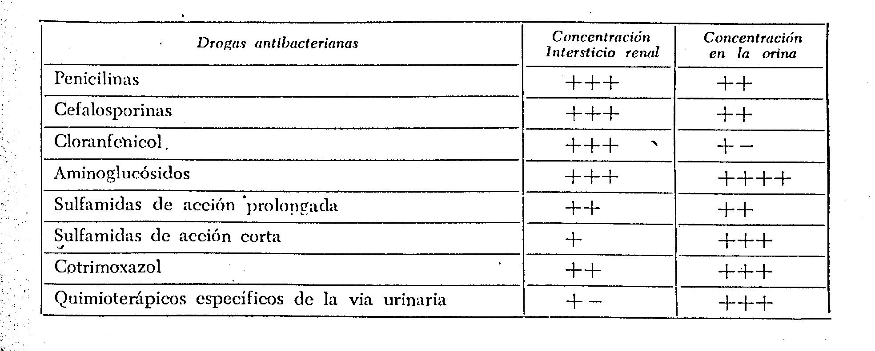

Slide 21
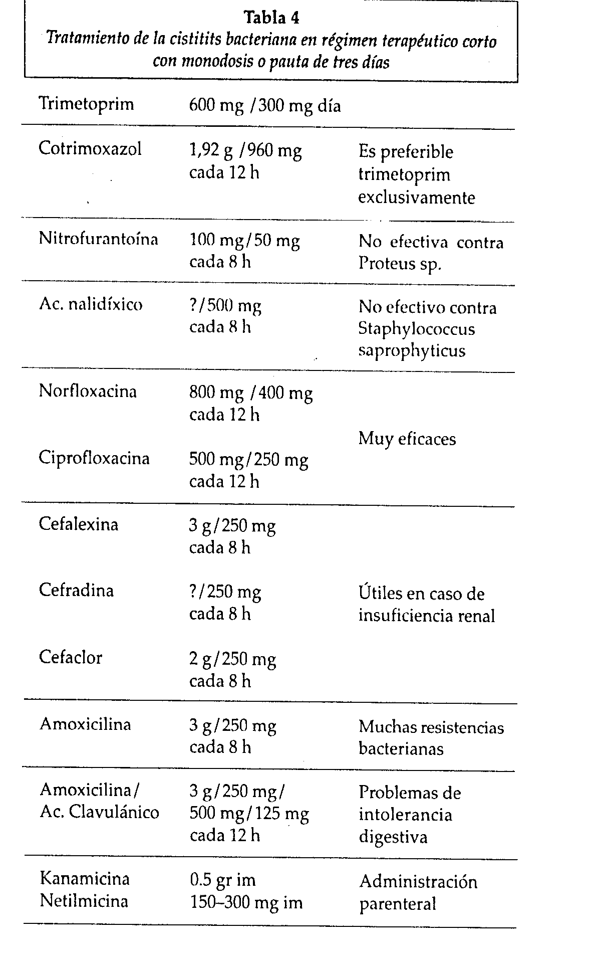

Slide 22
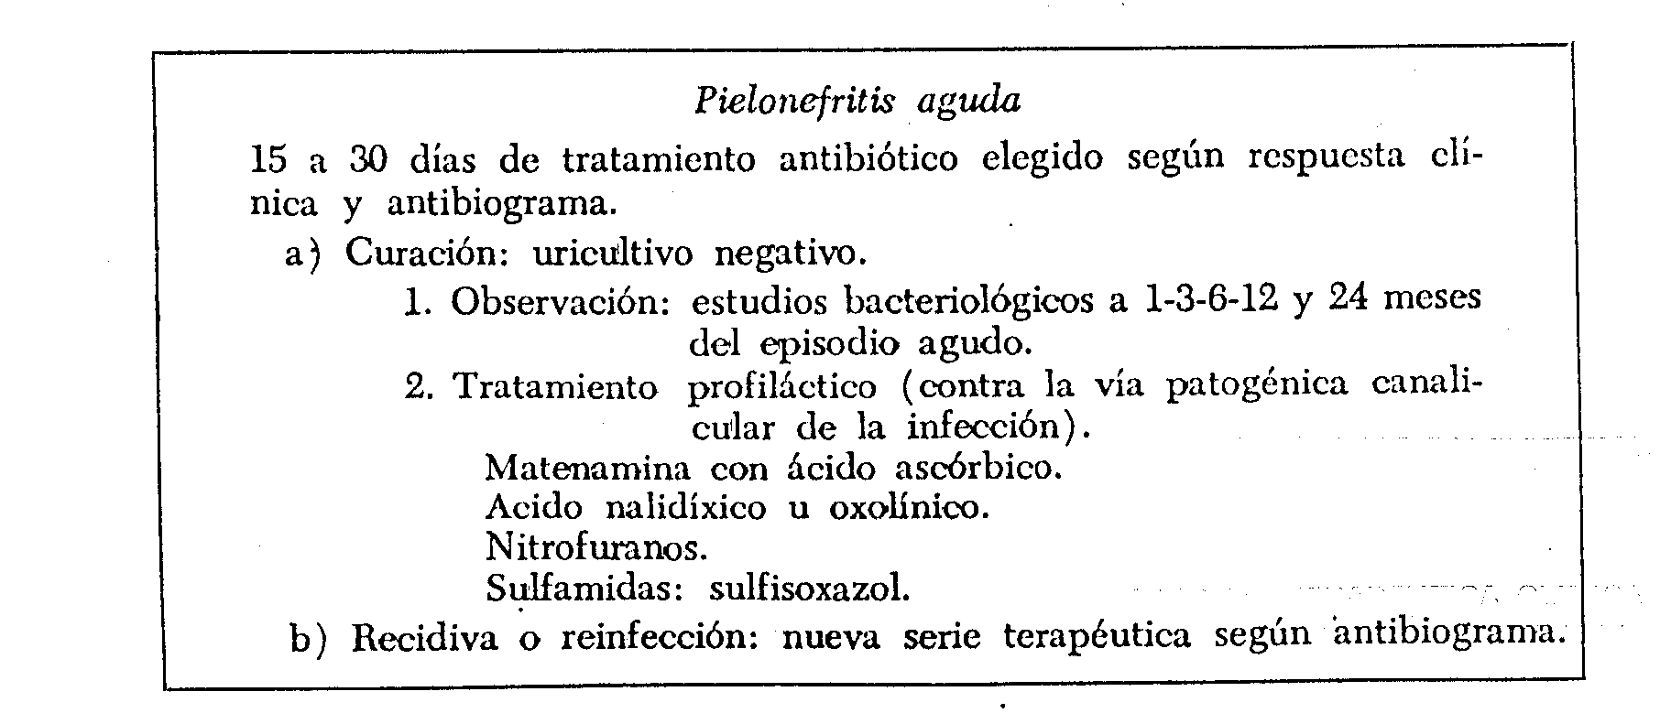

Slide 23
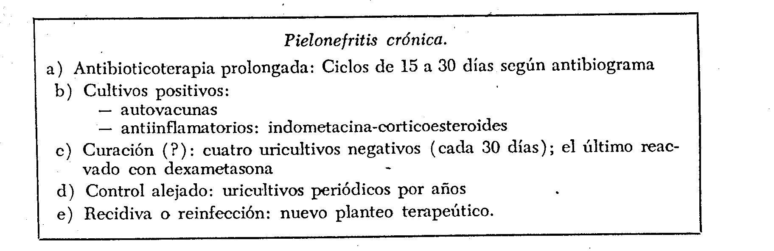

Slide 25
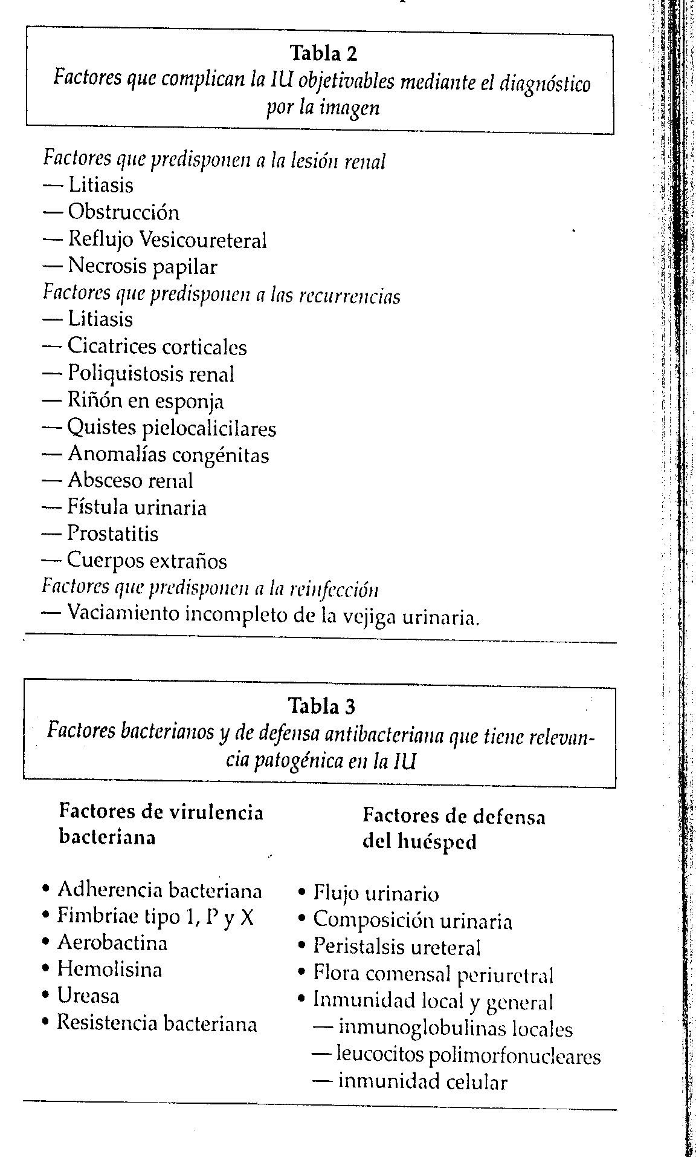

Slide 28
Infección urinaria y embarazo
Durante el embarazo la mujer debe mantener su orina libre de bacterias.
Deberá efectuarse un uro cultivo al finalizar el primer trimestre a fin de detectar bacteriurias asintomáticas, es decir, la presencia de bacterias en el uro cultivo sin síntomas que la acompañen.
Un 20-30% de las bacteriurias detectadas precozmente y no tratadas desarrollarán infección sintomática aguda en el embarazo avanzado y un riesgo incrementado de prematurez y nacimiento de niños de bajo peso.
Toda bacteriuria asintomática en el curso del embarazo debe ser tratada con antibióticos. Se realizarán controles periódicos a fin de pesquisar recurrencias.

Slide 29
Medidas contribuyen a prevenir la infección asociada a una sonda vesical.
Lavado de manos
Técnica aséptica de colocación
Precauciones durante el manipuleo
Usar los antibióticos en forma prudente
Limitar el uso de la sonda vesical solo cuando es necesario
Mantener un sistema cerrado de drenaje

Slide 30
Sonda vesical e infección urinaria
La colocación de una sonda vesical tiene sus indicaciones precisas.
El riesgo de adquirir una infección dependerá de la duración de la cateterización, de la calidad de la sonda y de las defensas o susceptibilidad del huésped o paciente.
Una sonda vesical puede permanecer colocada durante un período menor a 30 días (cateterización de corta permanencia) o por un período mayor a 30 días (0cateterización de larga permanencia).
A una incidencia de 3-10% por día a los 30 días la mayoría de los pacientes con una sonda vesical tendrá gérmenes en la orina.
Las bacterias que colonizan nuestra uretra se van adhiriendo a la superficie de la sonda formando grupos de gérmenes embebidos en sustancias provenientes del metabolismo bacteriano creándose una especie de membrana incrustada en la sonda y protegida del sistema inmunológico del huésped y de los antibióticos. Por lo tanto, los antibióticos no son efectivos en prevenir la infección asociada a una sonda vesical y sólo conduce a generar bacterias más resistentes.
En el caso de tener un catéter vesical y síntomas locales y generales de infección, se evaluará cada caso en particular para la indicación correcta de antibióticos.

Slide 31
Consejos
No retrasar la micción.
Higiene adecuada tras las defecaciones.
Beber abundante agua.
Profilaxis poscoital cuando se considere oportuno.
Cambiar el tipo de compresas, cuando las molestias se relacionen con la menstruación.
Consultar con el médico todos los Trastornos miccionales, aunque no todos ellos van a ser infecciones urinarias. jamás auto-diagnosticarse, ni automedicarse.

Slide 32
Trivia
E Coli se duplica cada 20 minutos
En un tubo de ensayo con caldo de cultivo colocamos una E Coli a las 08 Hs
A las 12 Hs el tubo de ensayo esta lleno de E Coli
¿ a que hora ese frasco estuvo medio lleno de E Coli?

Slide 33
Respuesta
11 Horas y 40 Minutos

